Slide 1
VISITA A MEIOS COMUNICATIVOS
famílias sólidas)

Slide 2
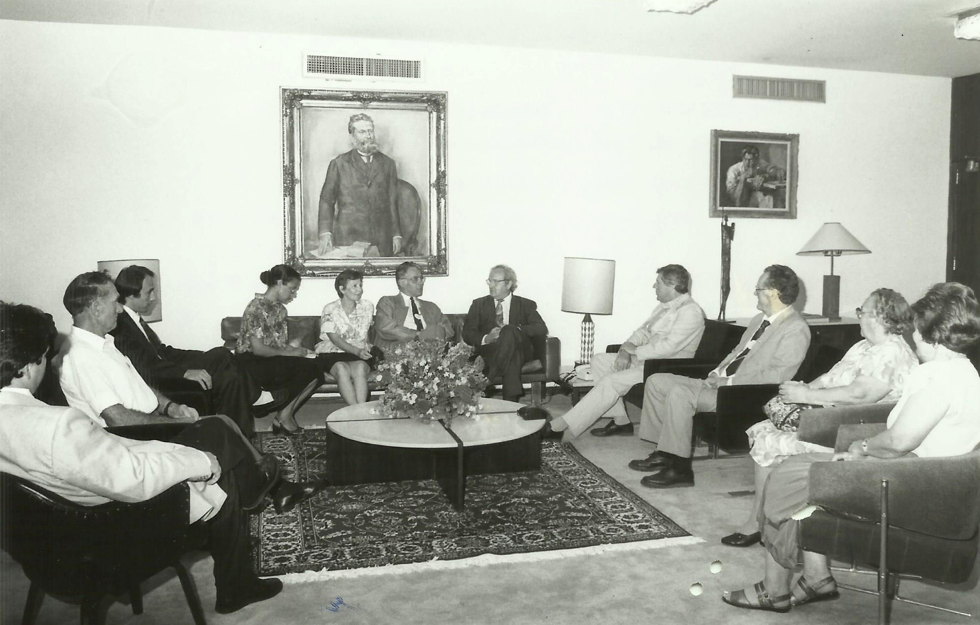

Slide 3
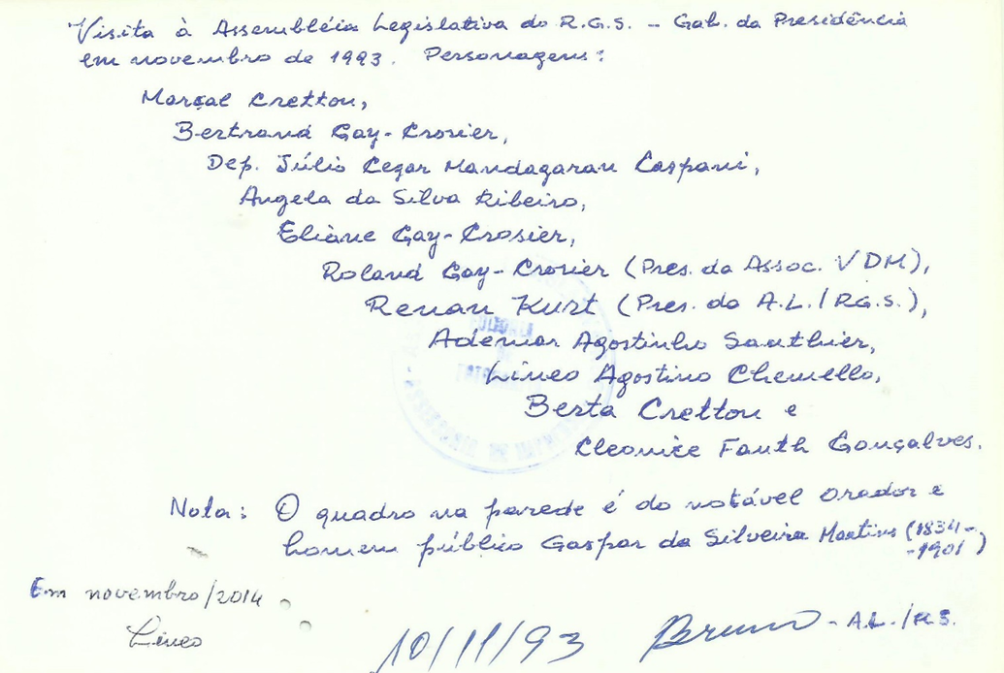

Slide 4
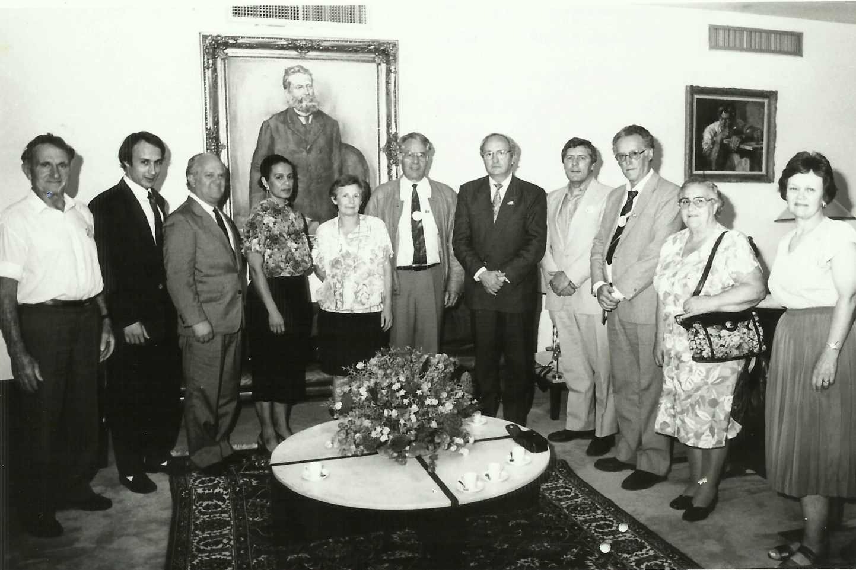
Idem a anterior

Slide 5
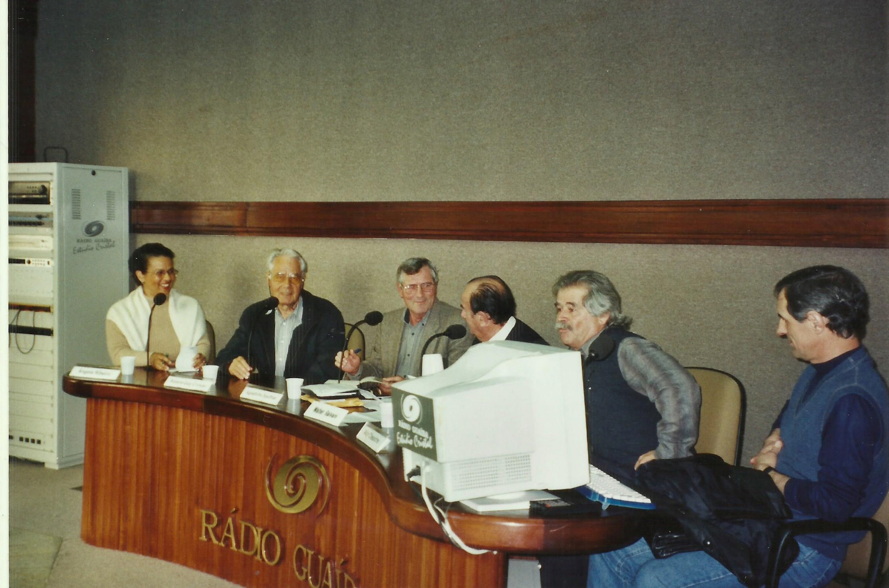
Visita à Rádio .......
Da esq. p/ a dir.
• Ângela da Silva Ribeiro
• Roland Guex-Crosier
• Pe. Ademar Agostinho Sauthier
•
•
• Velcy Soutier

